Slide 1
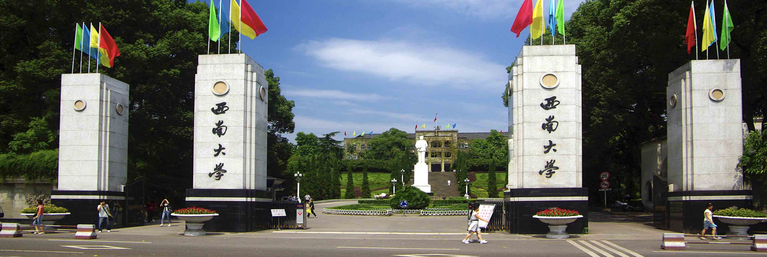
图着色问题
人工智能学院
吴端 肖一鸣 徐佳浩 尹成祥
2022.5.25

Slide 2
目录
一、问题背景
二、问题描述
三、具体实例求解
3.1多米诺性质
3.2搜索树
3.3对称性
四、最坏情况下的时间复杂度
五、参考资料

Slide 3
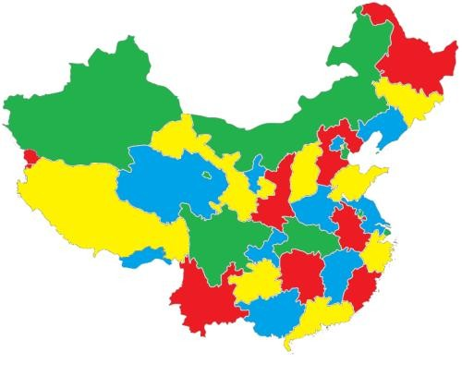
问题背景
当你为地图着色时，目标是为相邻区域提供不同颜色，以便能够清晰看到它们的共同边界。在19世纪中叶，Francis Guthrie注意到可以通过这种方式用4种颜色为英格兰着色，他很想知道是否每张地图都可以。他问他兄弟，他兄弟把这个问题传递给了他的一个教授，因此出现了一个著名的数学问题，四色猜想。

Slide 4
问题描述
可以将地图着色问题进行抽象，将地区抽象成顶点，若地区a与地区b之间相邻，则顶点a与顶点b之间通过边连接，若不相邻，则无边相连，则该问题可以化成以下形式：
给定无向图G=(V,E)，V为顶点集，E为边集。
现有k种颜色，我们试图为G的每个结点分配一个颜色，使得如果(u,v)是一条边，那么u和v被分配不同的颜色。
如下是该图着色问题的形式化描述：
G的k着色问题：确定函数f: V→{1,2,...,k}，使得对于每条边(u,v)∈E, 我们有f(u)≠f(v)。

Slide 5
具体实例求解
给定4个顶点，用3种不同颜色（红，绿，蓝）进行涂色
v1
v4
v2
v3

Slide 6
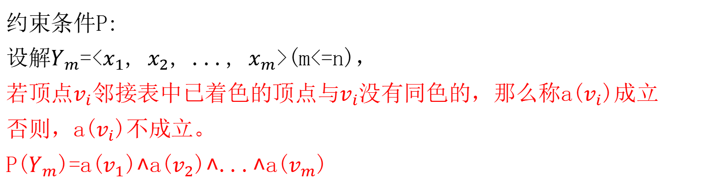
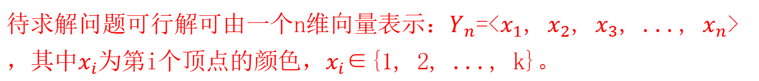
多米诺性质
设无向图G有n个顶点，有k种不同颜色。
对顶点进行编号，对颜色也进行。
待求解问题可行解可由一个n维向量表示：$Y_{n}$=<$x_{1}$, $x_{2}$, $x_{3}$, ..., $x_{n}$>，其中$x_{i}$为第i个顶点的颜色，$x_{i}$∈{1, 2, ..., k}。
约束条件P:
设解$Y_{m}$=<$x_{1}$, $x_{2}$, ..., $x_{m}$>(m<=n)，
若顶点$v_{i}$邻接表中已着色的顶点与$v_{i}没有同色的$，那么称a($v_{i}$)成立
否则，a($v_{i}$)不成立。
P($Y_{m}$)=a($v_{1}$)˄a($v_{2}$)˄...˄a($v_{m}$)

Slide 7
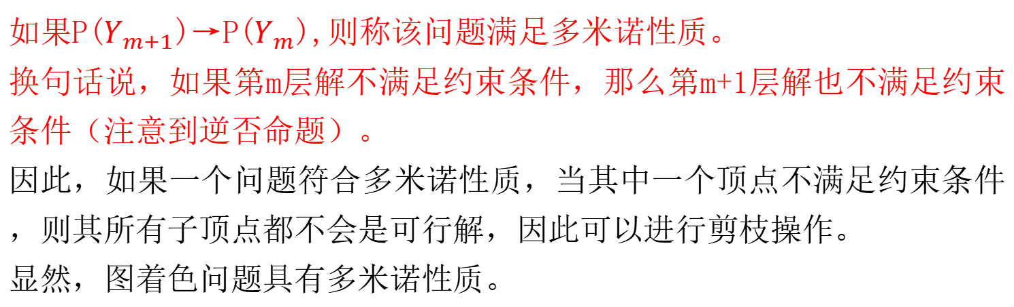
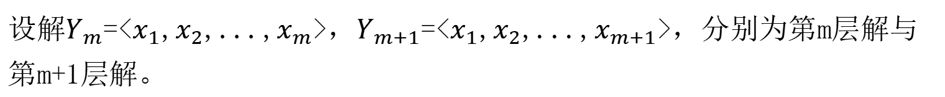
多米诺性质
设解$Y_{m}$=<$x_{1}$,$x_{2}$,...,$x_{m}$>，$Y_{m+1}$=<$x_{1}$,$x_{2}$,...,$x_{m+1}$>，分别为第m层解与第m+1层解。
如果P($Y_{m+1}$)→P($Y_{m}$),则称该问题满足多米诺性质。
换句话说，如果第m层解不满足约束条件，那么第m+1层解也不满足约束条件（注意到逆否命题）。
因此，如果一个问题符合多米诺性质，当其中一个顶点不满足约束条件，则其所有子顶点都不会是可行解，因此可以进行剪枝操作。
显然，图着色问题具有多米诺性质。

Slide 8
搜索树(其中一个可行解)
v1
v4
x1
v2
x2
x3
v3
x4

Slide 9
搜索树(其中一个可行解)
v1
v4
x1
v2
x2
x3
v3
x4

Slide 10
搜索树(其中一个可行解)
v1
v4
x1
v2
x2
x3
v3
x4

Slide 11
搜索树(其中一个可行解)
v1
v4
x1
v2
x2
x3
v3
x4

Slide 12
搜索树(其中一个可行解)
v1
v4
x1
v2
x2
x3
v3
x4

Slide 13
搜索树(其中一个可行解)
v1
v4
x1
v2
x2
x3
v3
x4

Slide 14
完整搜索树
x1
x2
x3
x4

Slide 15
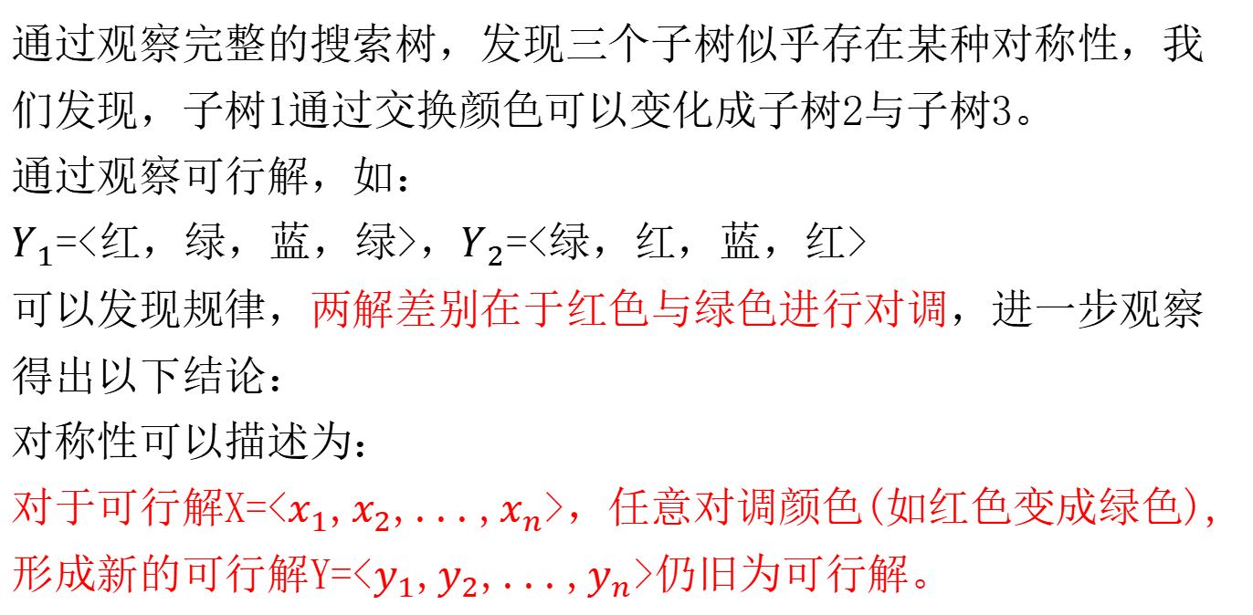
对称性
通过观察完整的搜索树，发现三个子树似乎存在某种对称性，我们发现，子树1通过交换颜色可以变化成子树2与子树3。
通过观察可行解，如：
$Y_{1}$=<红，绿，蓝，绿>，$Y_{2}$=<绿，红，蓝，红>
可以发现规律，两解差别在于红色与绿色进行对调，进一步观察得出以下结论：
对称性可以描述为：
对于可行解X=<$x_{1}$,$x_{2}$,...,$x_{n}$>，任意对调颜色(如红色变成绿色),形成新的可行解Y=<$y_{1}$,$y_{2}$,...,$y_{n}$>仍旧为可行解。

Slide 16
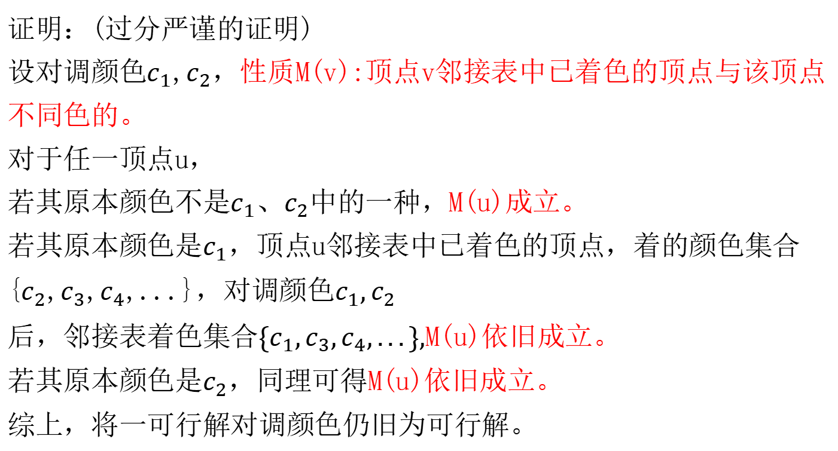
对称性证明
证明：(过分严谨的证明)
设对调颜色$c_{1}$,$c_{2}$，性质M(v):顶点v邻接表中已着色的顶点与该顶点不同色的。
对于任一顶点u，
若其原本颜色不是$c_{1}$、$c_{2}$中的一种，M(u)成立。
若其原本颜色是$c_{1}$，顶点u邻接表中已着色的顶点，着的颜色集合$\{c_{2}$,$c_{3}$,$c_{4}$,...}，对调颜色$c_{1},c_{2}后，邻接表着色集合\{c_{1},c_{3},c_{4},...\},$M(u)依旧成立。
若其原本颜色是$c_{2}$，同理可得M(u)依旧成立。
综上，将一可行解对调颜色仍旧为可行解。

Slide 17
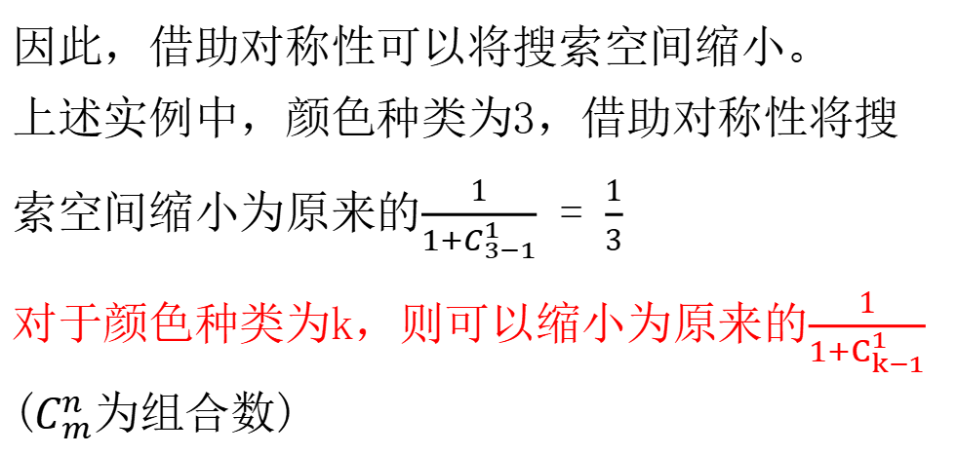
对称性
因此，借助对称性可以将搜索空间缩小。
上述实例中，颜色种类为3，借助对称性将搜索空间缩小为原来的$\frac{1}{{1+C}_{3−1}^{1}}$ = $\frac{1}{3}$
对于颜色种类为k，则可以缩小为原来的$\frac{1}{{1+C}_{k−1}^{1}}$
($C_{m}^{n}为组合数$)

Slide 18
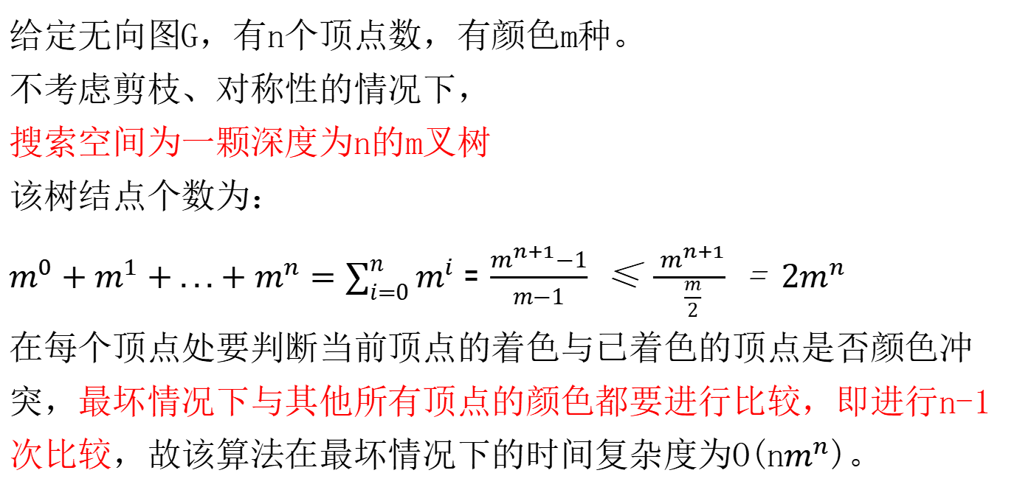
最坏情况下的时间复杂度
给定无向图G，有n个顶点数，有颜色m种。
不考虑剪枝、对称性的情况下，
搜索空间为一颗深度为n的m叉树
该树结点个数为：
$m^{0}+m^{1}+...+m^{n}=\sum_{i=0}^{n}{m^{i} }$꞊$\frac{m^{n+1}−1}{m−1}$ ≤ $\frac{m^{n+1}}{\frac{m}{2}}$ = $2m^{n}$
在每个顶点处要判断当前顶点的着色与已着色的顶点是否颜色冲突，最坏情况下与其他所有顶点的颜色都要进行比较，即进行n-1次比较，故该算法在最坏情况下的时间复杂度为O(n$m^{n}$)。

Slide 19
参考资料
1、《算法设计与分析》屈婉玲等著
2、https://blog.csdn.net/yx1302317313/article/details/90045463
3、数科1班李恒等的ppt

